Slide 1
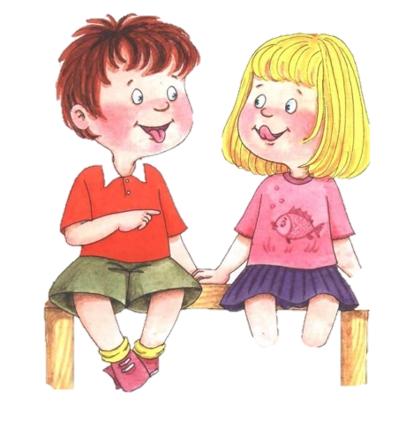
тема: «Формирование диалогической речи детей старшего дошкольного возраста через использование различных методов и приемов по речевому развитию»
Выполнила: воспитатель МБДОУ «Детский сад № 36» Мелёхина Е.А.
2018г.

Slide 2
Актуальность.
ФГОС ДО.
Целевые ориентиры на этапе завершения дошкольного образования:
ребенок достаточно хорошо владеет устной речью, может выражать свои мысли и желания, может использовать речь для выражения своих мыслей, чувств и желаний, построения речевого высказывания в ситуации общения.
Программа «От рождения до школы» (под редакцией Н. Е. Вераксы, Т. С. Комаровой, М. А. Васильевой).
Задачи старшего дошкольного возраста:
развивать умение поддерживать беседу;
совершенствовать диалогическую форму речи;
поощрять попытки высказывать свою точку зрения, согласие или несогласие с ответом товарища;
формировать умение вести диалог между воспитателем и ребенком, между детьми;
учить быть доброжелательными и корректными собеседниками, воспитывать культуру речевого общения.

Slide 3
Цель развития диалогической речи детей.
Обеспечение процесса развития диалогической речи дошкольников через все виды детской деятельности.
Интеграция ОО
Речевое развитие
Художественно –эстетическое развитие
Познавательное развитие
Социально – коммуникативное развитие

Slide 4
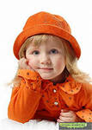
Модель взаимодействия участников.
ребенок
сверстники
родители
педагоги ДОУ

Slide 5
Методы и приёмы обучения диалогической речи детей дошкольного возраста (из опыта работы).
Беседы воспитателя с детьми.
Приём словесных поручений.
Чтение.
Речевые ситуации.
Игровая деятельность.
Организация пространства общения.
Непосредственно-образовательная деятельность.

Slide 6
Беседы воспитателя с детьми
Коллективные беседы
Индивидуальные беседы
Прогулка
Утренний прием, вечер
Воспитатель – инициатор бесед

Slide 7
Приём словесных поручений
ребенку поручается спросить что-то у сверстника или у взрослого.
Чтение.
образец диалогического взаимодействия
Речевые ситуации
ситуации-проблемы
ситуации-оценки
формирование навыков составления диалога по речевой ситуации

Slide 8
Игровая деятельность
Сюжетно-ролевые игры
Подвижные игры
Дидактические игры
Игры-инсценировки
Игры-драматизации
Организация пространства общения
Объединение детей в небольшие группы
(по интересам)

Slide 9
Непосредственно-образовательная деятельность
Форма проведения занятия соответствующая требованиям ФГОС ДО

Slide 10
Взаимодействие с родителями.
Анкетирование.
Родительские собрания.
Информационные стенды.
Консультации.
День открытых дверей.

